Slide 1
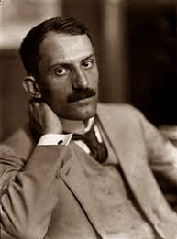
Babits Mihály (1883, Szekszárd – 1941, Budapest)

Slide 2
Élete
apja Babits Mihály törvényszéki bíró, anyja Kelemen Auróra (művelt, vallásos család)
a négy testvér közül a legidősebb
elemi iskolák: Szekszárd, Budapest, Pécs
gimnázium: Pécs (ciszterciek)
budapesti egyetem: magyar–francia szak (a franciát latinra cseréli) → Négyesy-szemináriumok: barátságot köt Kosztolányival és Juhász Gyulával
tanít Baján, Szegeden, majd Fogarason
itáliai utazás
(1908) A Holnap közli néhány versét

Slide 3
(1911-től) Budapesten tanít
a Nyugat állandó munkatársa lesz
tiltakozik a háború ellen (Játszottam a kezével c. verse → hazafiatlanság vádja) → (1918) nyugdíjazzák
(1919) egyetemi tanárrá nevezik ki → a 20-as években támadások érik
(1921) házasság Török Sophie-val (Tanner Ilona)
(1929) a Baumgarten-alapítvány kurátora
(1929–41) a Nyugat főszerkesztője
(1937) gégerákot állapítanak meg nála → gégemetszés (Beszélőfüzetek)

Slide 4
Munkássága
gondolati líra (filozófiai érdeklődés → „poeta doctus”)
konzervativizmus: klasszikus érték- és hagyományőrzés = újklasszicizmus
Verseskötetei:
Levelek Iris koszorújából (1909)
Herceg, hátha megjön a tél is! (1911)
Recitativ (1916)
Az istenek halnak, az ember él (1929) stb.
értekező próza: irodalomtörténeti, kritikai tanulmányok
(Az európai irodalom története)
műfordítások (Szophoklész, Dante, Baudelaire)
5 regény (pl.: A gólyakalifa, Timár Virgil fia, Halálfiai), 2 dráma
Keresztül-kasul az életemen (emlékek, tanulmányok)
Jónás könyve

Slide 5
1) Levelek Iris koszorújából c. kötet (1909)
új beszédmód: szakít a romantikus énlírával, célja egy objektív, tárgyias költészet megalkotása
szecesszió, impresszionizmus, szimbolizmus hatása
kötetkompozíció: ciklusok helyett központi versek → utalásrendszer, a versek közötti párbeszéd
kötetcím (koszorú ~ költészettoposz; Iris: az istenek követe, a szivárvány ~ a világ sokszínűségének szimbóluma; írisz: 1. szivárványhártya, 2. nőszirom)
a világ teljességének megragadására tett kísérlet és annak „kudarca”
formai-tematikai sokszínűség

Slide 6
formai változatosság:
zeneiség és játékosság
virtuóz verselés
szokatlan rímek
alliterációk
(→ későbbi egyszerűsödés)
különböző kulturális hagyományok összekapcsolása:
antikvitás
kereszténység
keleti filozófiák
magyar költészeti hagyomány
modern technika
nagyvárosi tematika
egyszerre hagyományőrző és újító (klasszicitás + modernség)

Slide 7
In Horatium (1904)
a kötet nyitóverse, (ellen)óda, ars poetica
’Horatius ellen’ / ’Horatiusra’ → a költő Horatiushoz méri magát, szembeszáll a tömegízléssel → a líra szent tevékenység, csak a beavatottak számára érthető = arisztokratikus költészetfelfogás
alkaioszi strófa (Horatius kedvelt versformája)
kapcsolódik az antik hagyományhoz és vitatkozik is vele, az újítás igényével lép fel → új eszmék megfogalmazása régi formában, a hagyomány újraértelmezése
a kozmikus erőkhöz szóló himnusz: őselemek szüntelen egymásba alakulása (milétoszi iskola) → örökös változás (Hérakleitosz) → költői célkitűzés: „Ekként a dal is légyen örökkön új” = állandó (formai-tartalmi) megújulás, „soha-meg-nem-elégedés” (↔ Horatius: megelégedés, arany közép) → programvers

Slide 8
A lírikus epilógja (1903)
a kötet záróverse (az In Horatium ellenverse), szonett (műfaja szerint elégia)
költői pályájának elején epilógust ír (!)
valóság ↔ vágy: a mindenséget akarja megverselni, de csak önmagáról tud szólni → a világ megismerhetetlen (agnoszticizmus), a megértés elválaszthatatlan a szubjektumtól, megismerés alanya = megismerés tárgya
„vak dió” (Schopenhauer), „bűvös kör”, „magam számára börtön” ~ önmagába zártság
vágyom → hiszem → tudom → eljut a teljes tagadásig
utolsó vsz.: a mindenség és az én azonosulása (önmagában fedezi fel a világ végtelenségét)

Slide 9
Fekete ország (1906–07)
álommondás (E/1. sz. indítás, később E/2. sz. önmegszólítás)
katalógusszerű felsorolás, nominális stílus (kivéve néhány sort, ahol váratlanul megszakad a felsorolás)
astrofikus, szabálytalan forma, ismétlések és ellentétpárok
a világ egyneműsége: minden fekete (~ halál, pusztulás), a napfény és a színek csak a látszat, amely elfedi a lényeget → az álombeli látomás értelmezése: minden anyag pusztulásra van ítélve, minden magában hordozza a pusztulást (szimbolizmus)

Slide 10
Hegeso sírja (1908)
tárgyias költészet
antik téma, forrása egy 4. századi athéni sztélé: életkép szonettformában
befogadó kérdése: kinek szól a leány önmagát ékesítése?
beszélő = vőlegény
idősíkok összemosása, időbeli korlátok átlépése
műalkotás és befogadó viszonya

Slide 11
2) Herceg, hátha megjön a tél is! c. kötet (1911)
Esti kérdés (1909)
filozófiai költemény
53 sor, de egyetlen versmondatból áll
időmértékes verselés (jambikus lejtés); változatos rímképlet (páros, kereszt- és ölelkező rímek)
3 határozószói névmás → 3 gondolati egység:
1) („midőn”) tavaszi-nyári este személytelen leírása = idő
természeti kép (fűszálmotívum megjelenése!)
takaró, dajka (metaforák) ~ anyai / isteni gondviselés
mély mgh-k (hangszimbolika) ~ sötét hangok ~ éjszaka
→ a lírai én lelkiállapotának kivetítése, szemlélődés

Slide 12
2) („olyankor”): élethelyzetek személyes leírása = hely
önmegszólítás / általános alany megszólítása
különböző élethelyzetek felvillantása, emlékképek gyors váltakozása
távolodás (otthon → Velence)
→ térbeli és időbeli utazás, emlékezés
3) („ott”): létfilozófiai kérdések = a létezés oka és célja
visszautal az első két egység motívumaira, képeire
„ez a sok szépség mind mire való?”
„miért nő a fü, hogyha majd leszárad?”
→ természeti körforgás, létértelem, élet és halál kérdése
Danaidák, sziszifuszi kő motívuma; időmértékes verselés ~ újklasszicizmus
pillanatfelvételek, képek ~ impresszionizmus
bonyolult mondatfűzés, versnyelv ~ szecesszió

Slide 13
3) A humánum őrzése a háború alatt
Recitativ c. kötet – Húsvét előtt (1916)
cím ~ feltámadás, a béke eljövetelének reménye
műfaji keveredés: közösségi óda / rapszódia
1. szabadversre emlékeztető rapszódia (szaggatott versbeszéd, rímtelen sorok, nyugtalan ritmus)
2. a zárlatban átvált dalformába (rövidülés, magyaros verselés, rímek) és patetikus hangnembe
retorikai alakzatok: ismétlés, ellentét, fokozás, halmozás
képhasználat: metaforagazdagság (pl.: malom-metafora ~ háború, értelmetlen öldöklés, kozmikus pusztulás)
további motívumok: vér, március, bor-búza-békesség
pusztulás → megbékélés, újjászületés, megváltás

Slide 14
Fortissimo (1917)
rapszódia: zaklatott hang, a költőből kiszakadó jajkiáltás
a vers miatt elkobozzák a Nyugatot, perbe fogják a költőt
Háborús anthológiák (1917)
kétféle költői magatartás:
1. mindig az aktuális széljáráshoz igazodás ~ hajladozó sás képe
2. néma tiltakozás
Zsoltár gyermekhangra (1917)
Zsoltár férfihangra (1918)

Slide 15
4) A humánum őrzése a háború után
komor hangulat a nemzeti tragédia miatt, visszahúzódás
új témák: szociális érzékenység, szenvedés és halál, tiltakozás a fasizmus ellen
költészete egyszerűsödik, klasszicizálódik, nyelve közvetlenebbé válik
Petőfi koszorúi (1923)
idő- és értékszembesítés: múlt („szabadság csillaga”) ↔ jelen (támolygó „rab”) → jövő („szabad virág”)
Petőfi eszméinek kisajátítása, megcsúfolása
(4–6. vsz.) az új nemzedéktől, az ifjúságtól várja a változást

Slide 16
5) Az istenek halnak, az ember él c. kötet A gazda bekeríti házát (1925–27)
kert-allegória ~ visszavonulás, elzárkózás
évszaktoposz (ősz, tél ~ értékpusztulás)
az emberi kultúra értékeit szeretné átmenteni egy „barbár” korban (~ kései Ady)
egy eljövendő jobb kor reménye
szabadversszerű sorok, soráthajlások (~ nyugtalanság, félelem)

Slide 17
Jobb és bal
4 számozott egység, de kötetlen forma (áthajlások), metaforikus közlésmód:
I. láng – E/3. sz.
II. labda(játék) – E/1. sz.
III. gyermek, (báb) – E/3. sz.
IV. báb – E/1. sz.
jobb és bal ~ térbeli / politikai, ideológiai / morális irányok (lásd: utolsó ítélet)
lírai én irányultsága: „fölfelé” → emberi, evilági elvárások helyett isteni, transzcendens elköteleződés

Slide 18
Ars poeticák összehasonlítása (Cigány a siralomházban, Mint különös hírmondó, Csak posta voltál)
Jellemezze a vershelyzetet és a beszédmódot (tér-idő viszonyok, beszélő, megszólított)!
Tagolja szerkezeti egységekre a művet!
Milyen központi képre, motívumra épül a vers? Értelmezze a költői szerepfelfogást!

Slide 19
Cigány a siralomházban (1926)
költői számvetés, ars poetica (cím: utalás Vörösmartyra)
(1-3. vsz.) saját költői korszakai (idő- és értékszembesítés):
1. („hajdan”) formai változatosság és tökéletesség, klasszikus modernség teremtésesztétikája, szecesszió ~ bogár
2. („később”) háború elleni tiltakozás, etikai-prófétai szerep ~ trombitahang
3. („ma már”) a jelen bizonytalan, szomorú versei ~ könny felcsillanása
(4-6. vsz.) jelenbeli társadalomrajz: „beskatulyázott” életek, elidegenedés, kilátástalan helyzet, öngyilkosság → szenvedők iránti együttérzés, részvét-etika
(7-8. vsz.) összegzés: visszatérő motívumok → művészlét értelme: reménytelen, hiábavaló költészet

Slide 20
6) Versenyt az esztendőkkel! c. kötet Mint különös hírmondó (1930)
eszmények összegzése, költői önjellemzés, ars poetica
prófétai szerep
10 vsz. = egyetlen mondat (a főmondat a 7. strófában)
(1-6. vsz.) önjellemzés, helyzetértékelés (E/3.)
(7-10. vsz.) az üzenet megfogalmazása (E/1.)
a „különös hírmondót” a lényegi kérdések érdeklik: egyetemes törvények, természet örök körforgása
üzenete: ősz érkezése (nem „újság”, a modern világban nincs hírértéke, mindenki tudja, de nem akarnak tudomást venni róla)
időmértékes alapú verselés (≈ hexameter)

Slide 21
Csak posta voltál (1933)
dialogizáló beszédmód: valójában önmegszólítás
lírai személyesség, hagyományhoz való viszony kérdése
a művészi (emberi) lét értelme, végessége → marad-e nyom utánunk? a nyomban felismerhető-e a személyiség?
önazonosság-vesztés → a múlt emlékeiben keresi (és találja meg) önazonosságát → folytonos változás
végkövetkeztetés (címben + utolsó két strófában): az én csak eszköz, közvetítő múlt és jövő között, feladata a hagyomány továbbadása (~ posta- és medermetafora)
későmodern felismerés: leszámolás a romantikus én-kultusszal, alkotás ≠ alkotó személyisége

Slide 22
7) Szembenézés a halállal Ősz és tavasz között (1936)
cím: a tél körülírása
„a halál rettenetében fogant” → elégikus hangnem
ütemhangsúlyos verselés, páros rím, refrén (~ dalforma) → egyszerű forma és versnyelv: klasszicizálódás
példázatos jelleg: konvencionális hasonlatok, metaforák
természet ciklikussága ~ emberi élet (időtoposzok):
(1-2. vsz.) ősz ~ öregség, elmúlás
(3-4. vsz.) tél ~ gyermeki emlékek / halottas ágy
(5-6. vsz.) év vége és újév fordulója ~ idő múlása, számvetés
(7. vsz.) tavasz: megújuló természet ↔ az én számára a tél nem múlik el: halál véglegessége (E/1. sz. → a tárgyias kifejezésmód személyessé válik)
(10. vsz.) visszatérő nyitókép (szőlőtő → száradt tőke); az asszonyi jóság mint vigasz → fájdalmas beletörődés, a halál rémületének feloldása

Slide 23
líra- és stílustörténeti rájátszások (allúziók) a versben:
népköltészet
zsoltárok
középkori haláltánc (sóhajszerű refrén)
Carmina Burana
Csokonai-féle szentimentalizmus
Arany János (Őszikék)
naturalizmus
szecesszió

Slide 24
Balázsolás (1937)
keletkezési körülmények: közelgő gégeműtét
műfaj: könyörgés (~ zsoltár)
egyszerű szöveg → gyermekkori szertartás emléke
két magatartástípus szembesítése: gyermek (feltétlen bizalom) ↔ felnőtt (hálátlanság), de hasonló léthelyzet (tudatlanság, kiszolgáltatottság)
párhuzam: saját élete ~ Szent Balázs sorsa
Szent Balázs segítségét kéri a szenvedés elviseléséhez, a halállal való szembenézéshez → verszárlat: talán nem is csodát vár, hanem a belenyugvás bölcsességét
forma: astrofikus, 12 és 8 szótagos, rímtelen jambikus sorok, sorátlépések → szaggatott versbeszéd ~ zaklatottság, „zihálás”

Slide 26
Keletkezéstörténet, műfaj
műtétje után a betegágyán írja (1938)
egy új, pusztító háború lehetősége (lásd: Anschluss) → az emberiség és a kultúra értékeinek féltése → mit tehet a költő a hatalommal szemben?
négyrészes elbeszélő költemény
bibliai hagyományra támaszkodik → újklasszicizmus
források:
Ószövetség: Jónás próféta könyve
magyar feldolgozások:
Batizi András: Jónás prófétának históriája (16. sz.)
Ambrus Zoltán: Ninive pusztulása
Arany János: Próféta-lomb

Slide 27
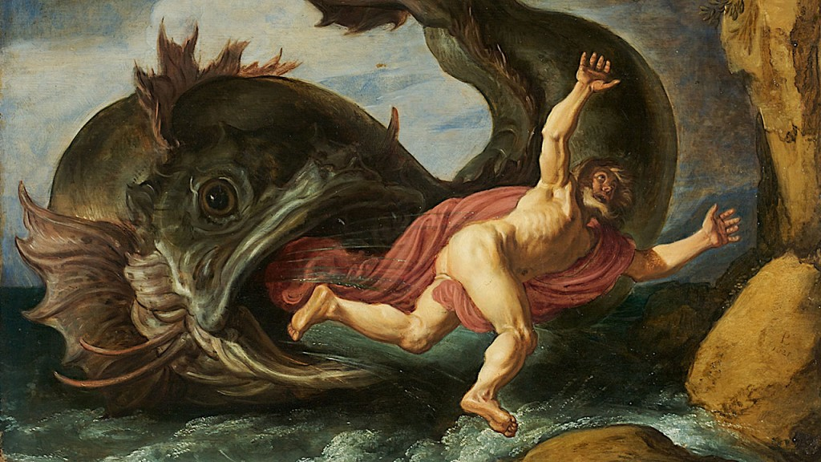
Történet
Jónás kezdetben nem akar Ninivébe menni, magányra és békére vágyik, de nem térhet ki kötelessége elől
a legkilátástalanabb helyzetben ismeri fel felelősségét
Ninivében kigúnyolják, de a város megmenekül
feldúltan a sivatagba menekül, kevélyen vitába száll, szembehelyezkedik Istennel
→ Isten és Jónás drámai „konfliktusa”

Slide 28
a bibliai történetet követi, de helyenként eltérésekkel:
cím („próféta” szerepmegjelölés nélkül → szerep idegensége, Jónás hétköznapi emberi vonásai)
Jónás a Bibliában maga kéri, hogy vessék a tengerbe ↔ Babitsnál meglapul a hajófenéken, félti az életét (→ gyáva, esendő, szánalmas alak)
naturalisztikus részletek (pl.: vihar, cet gyomra, ninivei vásár)
a niniveiek a Biblia szerint hallgatnak Jónásra, a király és népe megtér ↔ Babitsnál kigúnyolják Jónást, és a megtérés csak szórványos (→ felháborodása jogosabb)

Slide 29
Értelmezés
ószövetségi könyv:
Isten egyetemes (pogányokra is kiterjedő) jóságáról és a prófétaság lényegéről szóló példázat
Jónás: engedetlen, elégedetlen, akarata ellenére cselekszik, de Isten így is eléri általa célját, szeretetének eszközévé válik
Babits újraírja és újraértelmezi az eredeti történetet: bibliai parafrázis mögé rejtett szellemi önéletrajz, lírai önvallomás
kezdeti szándék: megfutamodás, személyiségének megőrzése → később: közösségi költőszerep vállalása
Jónás szenvedései ~ Babits betegsége
→ Jónás a költői én alakmása (öntükrözés → eltávolítás a személyességtől, lásd: E/3. sz.)

Slide 30
Jónás felháborodása jogos, de a pusztulást kívánni jogtalan (→ az igazság követelése igazságtalanságba és embertelenségbe csaphat át!)
Jónás feladata nem az ítélkezés, hanem az igazság hirdetése: szavakkal, az igazság erejével küzdeni a bűn és a barbárság ellen
Babits humanizmusa: az emberi kultúra értékei nem pusztulhatnak el → Isten feladata az ítélkezés, az ember dolga az értékek védelme és megőrzése
esztétikai költészeteszmény helyett erkölcsi szerepfelfogás
az ember nem képes isteni távlatból értelmezni az eseményeket
Jónás végül azonosulni tud a szereppel, vagy csak beletörődik az Úr akaratába…?

Slide 31
Stílus, forma
hangnem kettőssége: pátosz + irónia keveredése
metaforikus beszéd:
vihar, cet gyomra ~ a személyiség belső küzdelme, külső kényszerek hatása
Ninive ~ erkölcsi romlás, bűnös emberiség, önpusztításba hajló civilizáció
nyelvi regiszterek keveredése: archaizmusok (bibliai nyelvezet) + profán, naturalista kifejezések → ironikus, groteszk hatást kelt
versforma: egyenetlen hosszúságú, páros rímű, jambikus sorok, gyakori soráthajlások

Slide 32
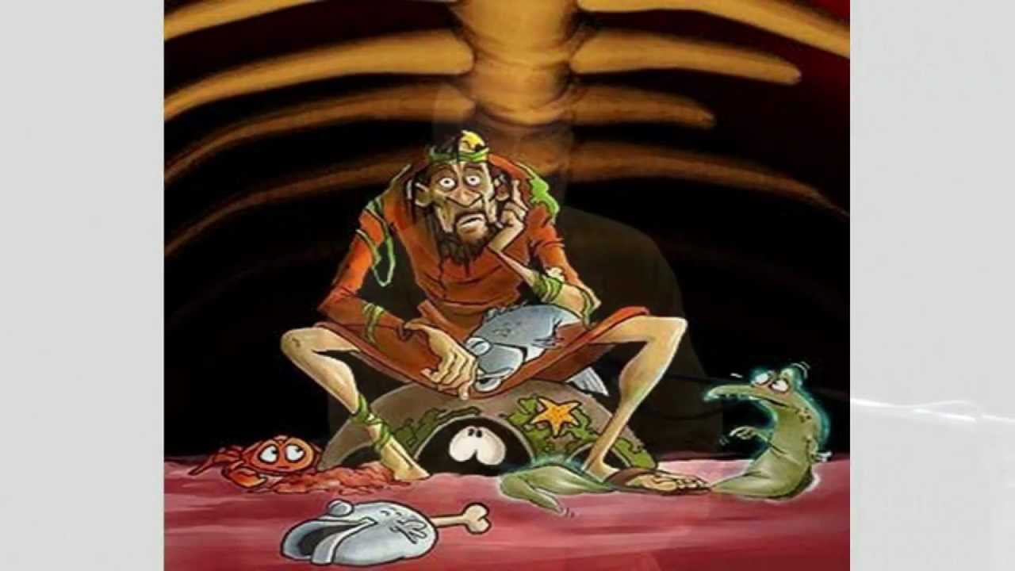

Slide 33
Jónás imája (1939)
a költői életmű záró darabja
zsoltárszerű vallomás, panasz, könyörgés
E/1. sz. megszólalás → az önportré igazolása, a prófétaszerep személyessé tétele
két versmondat:
(1-6. sor) a régi szavak hűtlensége, céltalan sorsa
→ a nyelv otthonosságának elvesztése
(7-26. sor) bizakodás, hogy élete hátralévő részében rátalál a régi hangra, Isten sugallatára → a költő az igazság közvetítője
költészetének megújulásáért, újjászületéséért könyörög → a létezés alapja a nyelv, a költői beszéd

